Slide 1

Planiranje aktivnosti
8. radionica
Sanja Mrvoš Drobac

Slide 2
Važnost
Jedna od najvažnijh stvari u početku tretmana depresije je planiranje aktivnosti. Prepoznavanje veze između aktivnosti i emocionalnog stanja je ključno za tretman.
Tijekom depresije dolazi do smanjenja aktivnosti koje su donosile užitak i osjećaj kontrole.
Promjene u aktivitetu tijekom depresivne epizode su važan faktor u održavanju poremećaja i simptoma!
osnovna higijena
prehrambene navike
fizička aktivnost
promjene u ritmu i količini spavanja
ostajanje u krevetu
gledanje TVa
besciljno surfanje
izbjegavanje socijalnih kontakata

Slide 3
Motivacija za aktivnosti
Tijekom rada na planiranju aktivnosti, važno je klijentu prenijeti ovu poruku:
“Važno je djelovati u skladu sa svojim vrijednostima, onim što vam je stvarno važno, umjesto onoga što vam se sada radi – jer depresija vas čini umornim i tada ćete svam biti najlakše izbjegavati aktivnosti. Izbjegavanje aktivnosti samo pogoršava depresiju.
Nemojte čekati dok se ne osjetite energični ili motivirani za pokretanje aktivnosti ili zadatka. Napravi nešto odmah!
Dok se bavite nekom aktivnošću, pripazite na negativne misli koje mogu smanjiti vaš osjećaj kompetentnosti, svrhe,
i povezanost s drugima. Zato što ste depresivni, barem u nekoj mjeri će neke od ovih misli vjerojatno će biti netočne, ili barem djelomično netočne.
Kada završite zadatak ili aktivnost, pobrinite da odate sebi priznanje—možete samo reći nešto poput 'dobro'.
Shvatite da guranje sebe da učinite nešto znači da preuzimate kontrolu, makar i u maloj mjeri, vaše depresije.

Slide 4
Konceptualizacija neaktivnosti
Situacija:
Razmišljanja o započinjanju aktivnosti
*Nastavak neaktivnost održava sniženo raspoloženje, a povećanje aktivnosti poboljšava raspoloženje i olakšava nastavak aktivnosti
(Uobičajena) Automatska misao:
‘Preumorna sam’, ‘Neću uživati’, ‘Nitko neće ići sa mnom’...
(Uobičajena) Emocionalna reakcija
Tuga, Beznađe, Osjećaj bespomoćnosti
(Uoičajeno) ponašanje
Neaktivnost

Slide 5
Konceptualizacija nedostatka vještine sposobnosti uživanja
Situacija:
Sudjelovanje u aktivnosti
Iako najčešće nastavak neaktivnost održava sniženo raspoloženje, a povećanje aktivnosti poboljšava raspoloženje i olakšava nastavak aktivnosti, nije uvijek tako.
(Uobičajene) Automatske misli:
‘Nema smisla’, ‘Ne radim ovo dobro, ‘Prije sam ovo mogao odraditi bolje’, ‘Trebala sm ovo davno odraditi’...
(Uoičajena) Emocionalna reakcija:
Tuga, ljutnja na sebe, osjećak krivnje, anksioznost
(Uobičajeno) ponašanje:
Prekidanje i izbjegavanje aktivnosti

Slide 6
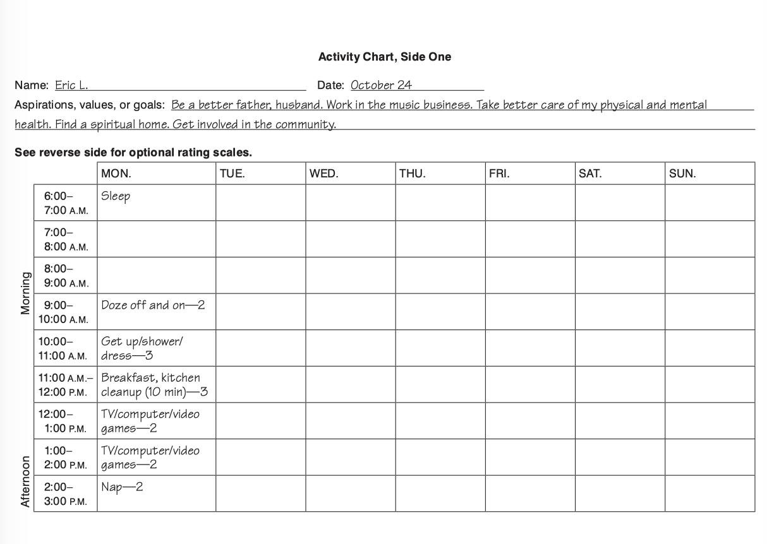
Planiranje aktivnosti
Na početku tretmana, klijenta se često traži da ispuni tablicu aktivnosti.
Alternativni pristup je da tijekom terapijskog sastanka klijent opiše svoj dan te da se odmah definiraju prve aktivnosti (tuširanje, oblačenje, konzumacija doručka etc.) te da se to odmah stavi u plan.

Slide 7
Važno tijekom dogovaranja aktivnosti
kroz kognitivni model ponovno objasniti klijentu da se možda neće odmah tijekom aktivnosti osjećati bolje
‘small steps’ - na početku nam cilj ne mora biti da klijent svaki dan ide van, dobar početak je i 4 puta tjedno
na terapijskom sastanku od klijenta tražiti da ponovi racionalnu bihevioralne aktivacije, prepoznati potencijalne prepreke i način nošenja s njima (mogao bih biti preumoran - ali ću svejedno izaći van - jer je to važno za ono što u budućnosti želim /ponovno raditi, biti dobar otac etc) te to i zapisati u obliku rečenice
razgovarati o sustavu podsjetnika za aktivnosti

Slide 8
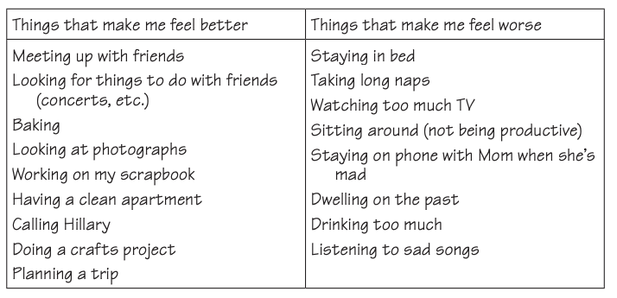
Otpor prema aktivnostima
Ako tijekom prvog terapijskog susreta klijent ima otpor prema aktivnosti, ponovit ćemo (koliko puta je potrebno) racionalu iza bihevioralne aktivacije i napraviti s njima tablicu aktivnosti i načina na koji utječu na raspoloženje. Nakon toga motiviramo klijenta da za sljedeći tjedan izabere nekoliko aktivnosti iz prvog stupca.

Slide 9
Korištenje tablice aktivnosti
pomoći klijentu da definira ciljeve, vrijednosti i želje
pomoći mu u definiranju aktivnosti iz različitih kategorija (Briga o sebi/Odnosi s drugima/održavanje doma i zabava)
ovisno o preferencijama klijenta - definirati vrijeme izvođenja aktivnosti (zajedno s klijentom ili klijent sam planira dan večer prije)
aktivnosti neka budu jednostavne i bazične te uzmite u obzir trenutnu razinu i (ne)aktivnosti, trajanje neaktivnosti, težinu depresivnih simptoma isl

Slide 10
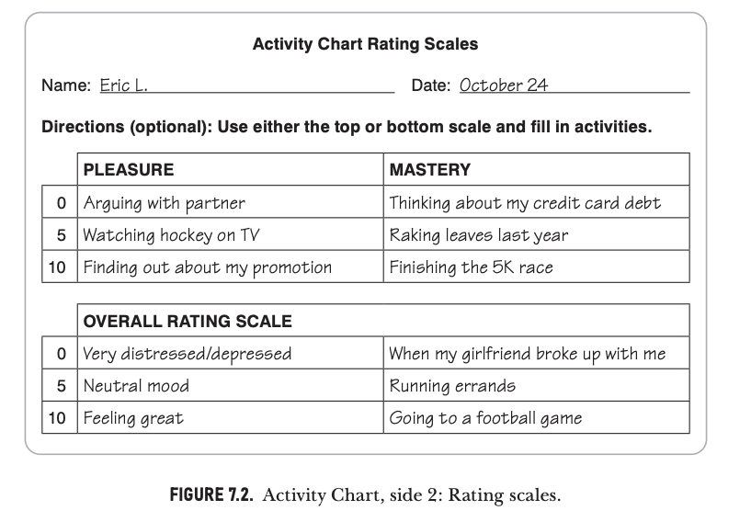
Procjena aktivnosti
Odmah nakon aktivnosti!
Klijent može ocjenjivati cjelokupno raspoloženje nakon aktivnosti ili zasebno osjećaj ugode i osjećaj vlastite vještosti u aktivnosti.
Može se koristiti i predviđanje razine ugode (posebno kod klijenata koji su sumnjičavi)

Slide 11
Odabir aktivnosti
Ovisno o ciljevima i asipracijama klijenta i njihovim trenutnim aktivnostima te odgovorima na ova pitanja:
Koje aktivnosti klijent obavlja previše?
Koje aktivnosti klijent izbjegava?
Ima li dobru ravnotežu aktivnosti (briga o sebi, socijalne aktivnosti…)
što bi moglo izazvati pozitivne emocije kod klijenta?
za koje aktivnosti je klijent motiviran?

Slide 12
Sažetak
Planiranje aktivnosti je ključno u tretmanu depresije. Objasnite klijentu zašto!
Definirajte s klijentom njegove ciljeve i aspiracije.
Pomognite klijentu definirati aktivnosti.
Naučite klijenta fokusirati se na aktivnost.
Naučite klijenta predvidjeti automatske misli koje ih mogu demotivirati za započinjanje aktivnosti i predviđene odgovore na njih.
Provedite bihevioralni eksperiment sa skeptičnim klijentima.

